Slide 1
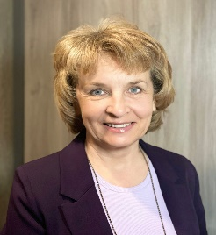
РЕБЕНОК И ОБЩЕСТВО: СОЦИОКУЛЬТУРНОЕ РАЗВИТИЕ ДЕТЕЙ
ФГБОУ ВО «Ульяновский государственный педагогический университет им. И.Н. Ульянова»
Предметная область: дошкольное образование
Год основания научной школы: 2012 г.
Основатели научной школы: Л.М. Захарова, доктор педагогических наук, профессор;
Руководитель научной школы – Захарова Лариса Михайловна
доктор педагогических наук, профессор
С 2000 г. заведующий кафедрой дошкольного и начального общего образования УлГПУ им. И.Н. Ульянова
Награды
Достижения
Публикации
Грамота Министерства образования и науки РФ,
Грамота Всероссийского педагогического собрания,
Благодарность комитета Государственной Думы по образованию,
Благодарственное письмо Законодательного собрания Ульяновской области
Автор более 180 широко востребованных научных публикаций.
Под научным руководством подготовлено 5 кандидатов наук в области теории и методики дошкольного образования, профессионального педагогического образования
Захарова Л.М. Этнокультурная компетентность студентов как условие их готовности к организации воспитательного процесса детей в поликультурной среде. Монография. Издание второе, дополненное– 2022. - 159 с.
Социокультурное развитие детей в современных условиях: теория и практика: практико- ориентированная монография/ под редакцией Л.М. Захаровой- Ульяновск: УлГПУим. И.Н. Ульянова.2022 – 129с.
Захарова Л.М. Патриотизм как национальная ценность в содержании дошкольного образования//Поволжский педагогический поиск.2022, № 2(40) С.30-37.
Zakharova, L.M, Maydankina, N.Yu., Chibisova, T.A., Subbotina, E.S. & Zakharova, V.S. (2021). Readiness of future teachers for sociocultural education of children in modern conditions of society development. Amazonia Investiga, 10(47), 293-300
Детский сад и цифровизация образования : учебное пособие / Л.М. Захарова, Е. И. Андрианова, Е.С. Субботина.— Москва; Берлин : Директ-Медиа, 2021.— 72с.
Контактные данные
Тел. 8 9510963390 E-mail: ulseagull@mail.ru
Сайт: https://www.ulspu.ru

Slide 2
РЕБЕНОК И ОБЩЕСТВО: СОЦИОКУЛЬТУРНОЕ РАЗВИТИЕ ДЕТЕЙ
Деятельность научной школы
Внедрение полученных результатов научных исследований
Деятельность научной школы осуществляется в двух направлениях: разработка, апробация, внедрение в образовательную практику детских садов программ и технологий социокультурного развития и воспитания детей и создание учебных дисциплин вариативной части учебного плана подготовки студентов- будущих воспитателей системы дошкольного образования. Деятельность научной школы с работой научно- образовательного центра- детского сада при университете. Членами научной школы разработаны концепция и технология духовно- нравственного воспитания детей, программа воспитания патриотических чувств, развития информационной культуры детей старшего дошкольного возраста. Все программы строятся на основе личностно- деятельностного подхода и учитывают современную ситуацию развития детей.
Результаты, полученные в результате деятельности научной школы внедрены в образовательную практику работы дошкольных организаций, в учебный процесс по подготовке педагогов дошкольного образования. Авторским коллективом выпущены учебные и учебно- методические пособия, научные статьи по современным проблемам дошкольного образования.
Разработанные программы по разным аспектам воспитания детей . Представители научной школы принимают активное участие в научно-практических конференциях всероссийского, международного уровня
Результаты исследований
300
в том числе издание 2 монографий и 3 учебных пособий за последние 3 года
Партнеры научной школы
>
публикаций
Численность участников научной школы
10 Дошкольных образовательных организаций
Кафедры дошкольной педагогики педагогических университетов
Ассоциация дошкольных работников Ульяновской области
10
в том числе 1 доктор педагогических наук, 3 кандидата педагогических наук, 1 старший преподаватель, 1 аспирант, 4 магистранта.
человек
/

Slide 3
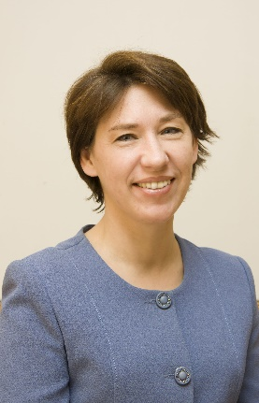
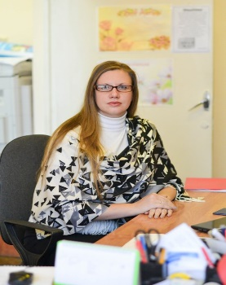
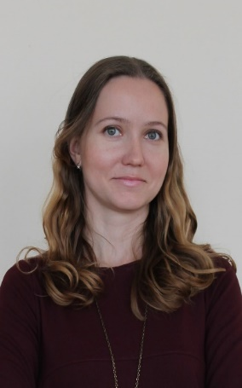
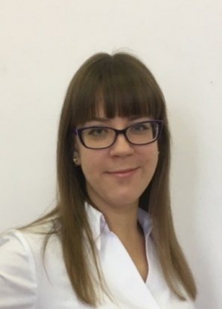
РЕБЕНОК И ОБЩЕСТВО: СОЦИОКУЛЬТУРНОЕ РАЗВИТИЕ ДЕТЕЙ
Андрианова Елена Ивановна, кандидат педагогических наук, доцент кафедры дошкольного и начального общего образования
Научный руководитель ДОО Ульяновской области – областных инновационных площадок по проблеме нравственно-патриотического воспитания дошкольников, член президиума Федерального экспертного совета Всероссийской общественной организаций содействия развитию профессиональной сферы дошкольного образования «Воспитатели России», эксперт секции «Высшее образование», победитель конкурса преподавателей вузов «Золотые имена высшей школы» в номинации «За развитие практико-ориентированного высшего образования» (2019 г.), автор 3 учебных пособий.
Участники научной школы
Пурскалова Юлия Владимировна, кандидат педагогических наук, доцент кафедры иностранных языков, научный руководитель детского сада, занимающегося инновационной деятельностью по проблеме социокультурного развития детей в процессе изучения немецкого языка. Непрерывное участие в Программе развития инновационных процессов. Руководитель студенческих работ научной и социальной направленности, автор многих научных статей.
.
Субботина Екатерина Сергеевна, старший преподаватель кафедры дошкольного и начального общего образования. Автор статей и разработок по экологическому воспитанию дошкольников, истории и современности детства. Победитель конкурса преподавателей вузов «Золотые имена высшей школы». Соисполнитель внутривузовских грантов «Социокультурное развитие дошкольников в условиях информатизации» (2021), исполнителем гранта «Эколого-педагогическая ответственность учителя как условие повышения уровня экологической культуры российского общества» (2019), автор 3 учебных пособий.
Гришина Анна Анатольевна, кандидат педагогических наук, доцент, Сфера научных интересов: теория и методика дошкольной педагогики, музейная образовательная среда, социокультурный опыт дошкольников, музыкальное воспитание. Автор научных статей, в том числе журналах ВАК, автор 2 учебно- методических пособий.

Slide 4
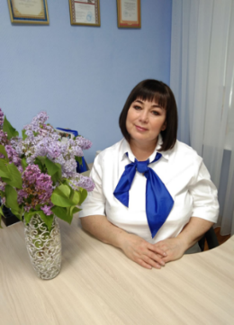
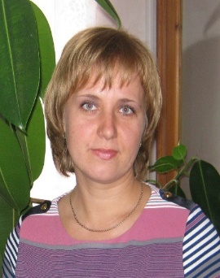
РЕБЕНОК И ОБЩЕСТВО: СОЦИОКУЛЬТУРНОЕ РАЗВИТИЕ ДЕТЕЙ
Участники научной школы
Карева Олеся Вячеславовна, старший преподаватель кафедры технологий профессионального обучения, аспирант кафедры дошкольного и начального общего образования, автор технологии эколого- эстетического воспитания детей 5-7 лет, автор научных публикаций, участник Всероссийских научно- практических конференций.
Абдрахимова Эльмира Фоатовна, заведующий МБДОУ №174, базовой кафедры, закончила аспирантуру при кафедре дошкольного и начального общего образования, соавтор программ по проблеме патриотического воспитания детей дошкольного возраста, участник Всероссийских конференций.
.
Бикбаева Мария Александровна, заместитель заведующего МЮДОУ №8, р.п. Новоспасское, магистрант, соавтор программы по формированию. Информационной культуры детей «Лабиринты познания», автор научных публикаций по проблемам воспитания дошкольников, участник Всероссийских конференций.

